Slide 1
Software Engineering: SCRUM 2
Schedule Generator
Zjef Van de Poel, Alexander De Cock, Adam Cooman, Matthias Caenepeel
http://student.vub.ac.be/~acooman/SE/SE.html

Slide 2
Inhoud van de SCRUM
Bespreking resultaten Iteratie 1
Doelstellingen Iteratie 2
http://student.vub.ac.be/~acooman/SE/SE.html
Notes:
Doelstellingen:
Server beheer
- Tomcat installeren
- Cron job maken
- MySQL Database
Account beheer
- identificatie
- gebruikers types definiëren
Opvragen en beheren van gegevens
- dataklassen maken
- database interface
Verwerken van de gegevens
- java code voor het opstellen van een lessenrooster

Slide 3
Iteratie I
- Server beheer
- Dynamische Webcontent
- Java-interface
- Account beheer
- DEMO: Opvragen van gegevens
- Algoritme
http://student.vub.ac.be/~acooman/SE/SE.html
Notes:
Server beheer (SNEL, ZJEF)
Dynamische Webcontent (ZJEF)
Pseudoservlets en Main servlet uitleggen
Interactie tussen de Main en Pseudoservlets uitleggen
Translator
Java-interface (ZJEF)
XML interface
HTML interface (tablable, language files)
Uitbreiding database interface
Calendar interface (phpiCalendar uitleggen)
Account beheer (ZJEF)
Session Tracking
Opvragen van gegevens (ADAM)
demo
Algoritme (ADAM)
Strategie veranderd
Hard constraints kunnen verwezenlijkt worden. Per week
Uitleggen hoe in getallen omgezet wordt om in choco te laten oplossen.

Slide 4
Iteratie I
✓ Server beheer
- Dynamische Webcontent
- Java-interface
- Account beheer
- DEMO: Opvragen van gegevens
- Algoritme
http://student.vub.ac.be/~acooman/SE/SE.html
Notes:
Server beheer (SNEL, ZJEF)
Dynamische Webcontent (ZJEF)
Pseudoservlets en Main servlet uitleggen
Interactie tussen de Main en Pseudoservlets uitleggen
Translator
Java-interface (ZJEF)
XML interface
HTML interface (tablable, language files)
Uitbreiding database interface
Calendar interface (phpiCalendar uitleggen)
Account beheer (ZJEF)
Session Tracking
Opvragen van gegevens (ADAM)
demo
Algoritme (ADAM)
Strategie veranderd
Hard constraints kunnen verwezenlijkt worden. Per week
Uitleggen hoe in getallen omgezet wordt om in choco te laten oplossen.

Slide 5
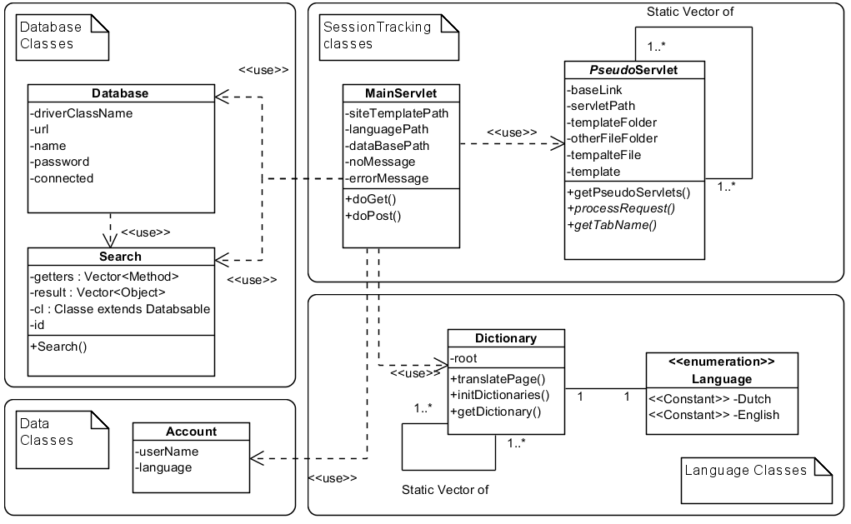
IT1 : Dynamishe webcontent
http://student.vub.ac.be/~acooman/SE/SE.html
Notes:
Doelstellingen:
Server beheer
- Tomcat installeren
- Cron job maken
- MySQL Database
Account beheer
- identificatie
- gebruikers types definiëren
Opvragen en beheren van gegevens
- dataklassen maken
- database interface
Verwerken van de gegevens
- java code voor het opstellen van een lessenrooster

Slide 6
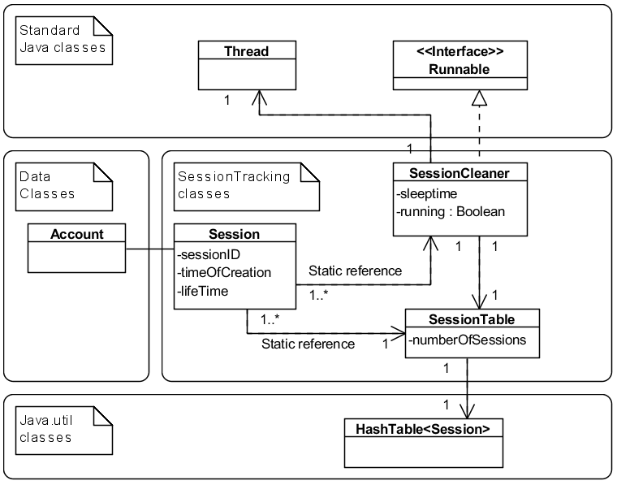
IT1 : Account Beheer
http://student.vub.ac.be/~acooman/SE/SE.html
Notes:
Doelstellingen:
Server beheer
- Tomcat installeren
- Cron job maken
- MySQL Database
Account beheer
- identificatie
- gebruikers types definiëren
Opvragen en beheren van gegevens
- dataklassen maken
- database interface
Verwerken van de gegevens
- java code voor het opstellen van een lessenrooster

Slide 7
Iteratie I
✓ Server beheer
✓ Dynamische Webcontent
- Java-interface
- Account beheer
- DEMO: Opvragen van gegevens
- Algoritme
http://student.vub.ac.be/~acooman/SE/SE.html
Notes:
Server beheer (SNEL, ZJEF)
Dynamische Webcontent (ZJEF)
Pseudoservlets en Main servlet uitleggen
Interactie tussen de Main en Pseudoservlets uitleggen
Translator
Java-interface (ZJEF)
XML interface
HTML interface (tablable, language files)
Uitbreiding database interface
Calendar interface (phpiCalendar uitleggen)
Account beheer (ZJEF)
Session Tracking
Opvragen van gegevens (ADAM)
demo
Algoritme (ADAM)
Strategie veranderd
Hard constraints kunnen verwezenlijkt worden. Per week
Uitleggen hoe in getallen omgezet wordt om in choco te laten oplossen.

Slide 8
IT1 : Java Interfaces
- XML interface
- Kalender Interface
- Database Interface
- HTML Interface
http://student.vub.ac.be/~acooman/SE/SE.html
Notes:
Doelstellingen:
Server beheer
- Tomcat installeren
- Cron job maken
- MySQL Database
Account beheer
- identificatie
- gebruikers types definiëren
Opvragen en beheren van gegevens
- dataklassen maken
- database interface
Verwerken van de gegevens
- java code voor het opstellen van een lessenrooster

Slide 9
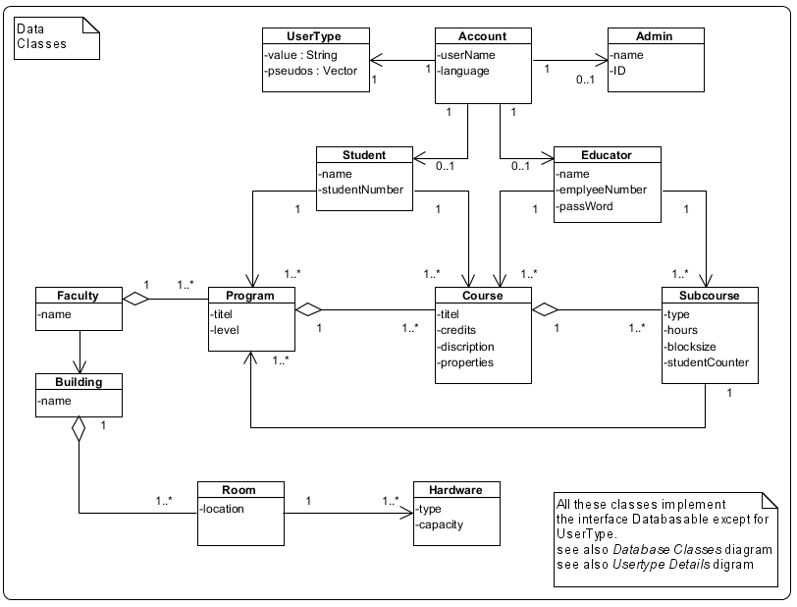
IT1 : Klassestructuur
http://student.vub.ac.be/~acooman/SE/SE.html
Notes:
Doelstellingen:
Server beheer
- Tomcat installeren
- Cron job maken
- MySQL Database
Account beheer
- identificatie
- gebruikers types definiëren
Opvragen en beheren van gegevens
- dataklassen maken
- database interface
Verwerken van de gegevens
- java code voor het opstellen van een lessenrooster

Slide 10
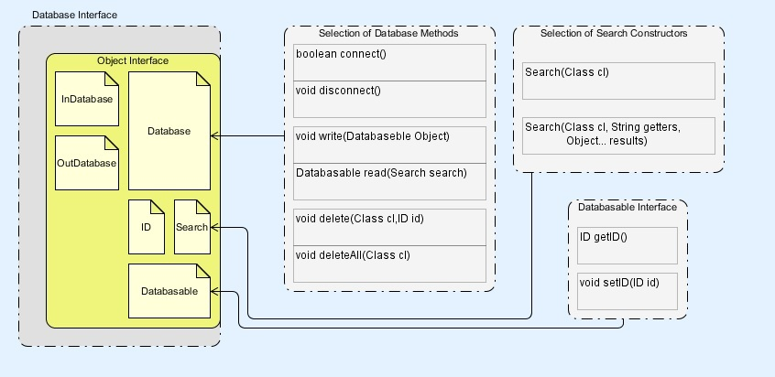
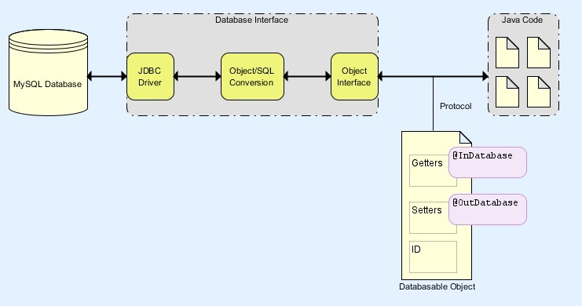
IT1 : Database Interface
http://student.vub.ac.be/~acooman/SE/SE.html
Notes:
Doelstellingen:
Server beheer
- Tomcat installeren
- Cron job maken
- MySQL Database
Account beheer
- identificatie
- gebruikers types definiëren
Opvragen en beheren van gegevens
- dataklassen maken
- database interface
Verwerken van de gegevens
- java code voor het opstellen van een lessenrooster

Slide 11
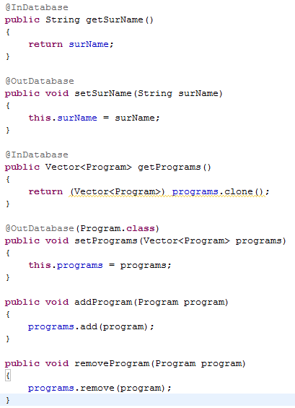
IT1 : Database Interface
http://student.vub.ac.be/~acooman/SE/SE.html
Notes:
Doelstellingen:
Server beheer
- Tomcat installeren
- Cron job maken
- MySQL Database
Account beheer
- identificatie
- gebruikers types definiëren
Opvragen en beheren van gegevens
- dataklassen maken
- database interface
Verwerken van de gegevens
- java code voor het opstellen van een lessenrooster

Slide 12
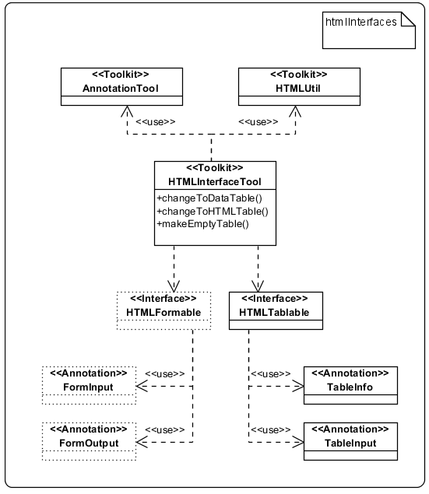
IT1 : HTML Interface
http://student.vub.ac.be/~acooman/SE/SE.html
Notes:
Doelstellingen:
Server beheer
- Tomcat installeren
- Cron job maken
- MySQL Database
Account beheer
- identificatie
- gebruikers types definiëren
Opvragen en beheren van gegevens
- dataklassen maken
- database interface
Verwerken van de gegevens
- java code voor het opstellen van een lessenrooster

Slide 13
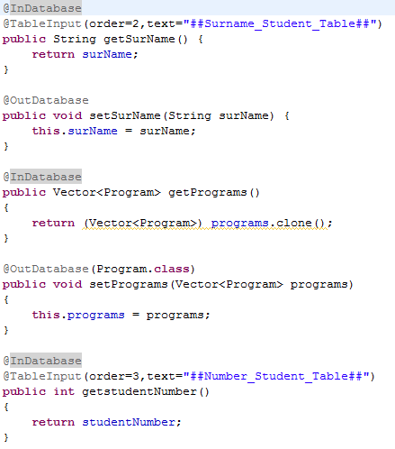
IT1 : HTML Interface
http://student.vub.ac.be/~acooman/SE/SE.html
Notes:
Doelstellingen:
Server beheer
- Tomcat installeren
- Cron job maken
- MySQL Database
Account beheer
- identificatie
- gebruikers types definiëren
Opvragen en beheren van gegevens
- dataklassen maken
- database interface
Verwerken van de gegevens
- java code voor het opstellen van een lessenrooster

Slide 14
Iteratie I
✓ Server beheer
✓ Dynamische Webcontent
✓ Java-interface
- Account beheer
- DEMO: Opvragen van gegevens
- Algoritme
http://student.vub.ac.be/~acooman/SE/SE.html
Notes:
Server beheer (SNEL, ZJEF)
Dynamische Webcontent (ZJEF)
Pseudoservlets en Main servlet uitleggen
Interactie tussen de Main en Pseudoservlets uitleggen
Translator
Java-interface (ZJEF)
XML interface
HTML interface (tablable, language files)
Uitbreiding database interface
Calendar interface (phpiCalendar uitleggen)
Account beheer (ZJEF)
Session Tracking
Opvragen van gegevens (ADAM)
demo
Algoritme (ADAM)
Strategie veranderd
Hard constraints kunnen verwezenlijkt worden. Per week
Uitleggen hoe in getallen omgezet wordt om in choco te laten oplossen.

Slide 15
Iteratie I
✓ Server beheer
✓ Dynamische Webcontent
✓ Java-interface
✓ Account beheer
- DEMO: Opvragen van gegevens
- Algoritme
http://student.vub.ac.be/~acooman/SE/SE.html
Notes:
Server beheer (SNEL, ZJEF)
Dynamische Webcontent (ZJEF)
Pseudoservlets en Main servlet uitleggen
Interactie tussen de Main en Pseudoservlets uitleggen
Translator
Java-interface (ZJEF)
XML interface
HTML interface (tablable, language files)
Uitbreiding database interface
Calendar interface (phpiCalendar uitleggen)
Account beheer (ZJEF)
Session Tracking
Opvragen van gegevens (ADAM)
demo
Algoritme (ADAM)
Strategie veranderd
Hard constraints kunnen verwezenlijkt worden. Per week
Uitleggen hoe in getallen omgezet wordt om in choco te laten oplossen.

Slide 16
Iteratie I
✓ Server beheer
✓ Dynamische Webcontent
✓ Java-interface
✓ Account beheer
✓ DEMO: Opvragen van gegevens
- Algoritme
http://student.vub.ac.be/~acooman/SE/SE.html
Notes:
Server beheer (SNEL, ZJEF)
Dynamische Webcontent (ZJEF)
Pseudoservlets en Main servlet uitleggen
Interactie tussen de Main en Pseudoservlets uitleggen
Translator
Java-interface (ZJEF)
XML interface
HTML interface (tablable, language files)
Uitbreiding database interface
Calendar interface (phpiCalendar uitleggen)
Account beheer (ZJEF)
Session Tracking
Opvragen van gegevens (ADAM)
demo
Algoritme (ADAM)
Strategie veranderd
Hard constraints kunnen verwezenlijkt worden. Per week
Uitleggen hoe in getallen omgezet wordt om in choco te laten oplossen.

Slide 17
IT1 : Algoritme, Doel
Doel Iteratie 1: Lessenrooster voor 1 week opstellen
Vereisten: Lokaal groot genoeg
Nodig lesmateriaal aanwezig
Lokaal niet dubbel geboekt
Lesgever niet dubbel geboekt
Lesgever kan beschikbaarheid opgeven
http://student.vub.ac.be/~acooman/SE/SE.html
Notes:
Doel: algoritme voor lessenrooster voor 1 week met vereisten
Vereisten: lokaal groot genoeg
Nodig lesmateriaal aanwezig
Lokaal niet dubbel geboekt
Lesgever niet dubbel geboekt
Lesgever kan beschikbaarheid opgeven
Geeft aanleiding tot CONSTRAINT PROGRAMMING: hiervoor bestaat CHOCO java library die dit toelaat.

Slide 18

IT1 : Algoritme, CHOCO
Verzameling van Integer Variables
Continue grenzen of set van mogelijke discrete waarden
Daarna geeft men numerieke of booleaanse contraints op
bv. AllDifferent() of notEqual(), ...
Laat CHOCO er op los
http://student.vub.ac.be/~acooman/SE/SE.html
Notes:
CHOCO werkt met de klasse “Model”
Men maakt een verzameling van Integer Variables
bv.
Men geeft CONTINUE grenzen of een SET van MOGELIJKE DISCRETE waarden op
bv.
Daarna geeft men NUMERIEKE of BOOLEAANSE CONSTRAINTS op
bv. AllDiffrent() of notEqual()
Dan maakt men een Solver
Deze geeft dan een set variabelen terug die binnen de grenzen valt en aan de vwn. voldoet

Slide 19
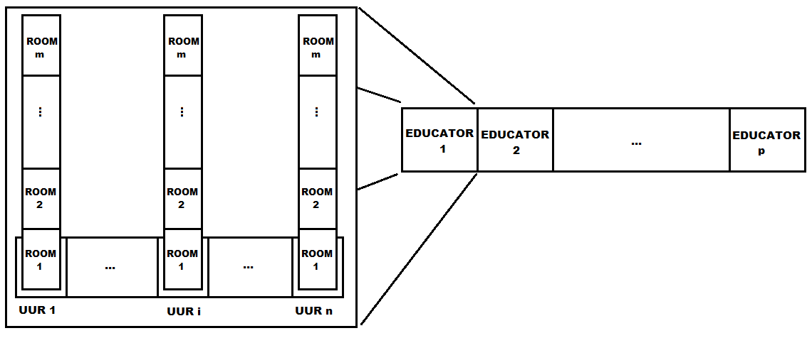
IT2 : Algoritme, Vertaling
Hoe een lessenrooster van een universiteit weergeven als getallen?
Elk uur van de week
Alle lokalen
Alle Educators
http://student.vub.ac.be/~acooman/SE/SE.html
Notes:
Lessenroostergegevens zijn geen Integer Variables DUS vertalen naar een dergelijke structuur.
Per week krijgt men het aantal SubcourseBlocks binnen; deze verdeelt men over een uur-lokaal structuur
Men neemt voor elk uur van de week (bv. 5 dagen met 8 uur levert 40 uur) en kent dan voor elk uur alle lokalen en educators toe als volgt:
(UUR*AANTAL ROOMS + ROOMNUMBER)*EDUCATORNUMBER
Dan bepaalt men voor elke SubcourseBlock het aantal waarden dat mogelijk zijn; dit worden dan de mogelijke discrete waarden voor het CHOCOModel.

Slide 20
IT2 : Algoritme, Vertaling
Voor elke SubcourseBlock mogelijke waarden oplijsten volgens criteria
3 fixed constraints voldaan hierdoor:
- lokaal groot genoeg
- Nodig lesmateriaal aanwezig
- Lesgever kan beschikbaarheid opgeven
2 andere fixed constraints die nog overblijven opleggen voor CHOCO:
- Lokaal niet dubbel geboekt:
AllDifferent( IntVar div EducatorNumber )
- Educator niet dubbel geboekt:
AllDifferent( IntVar - ( IntVar mod NumberOfRooms ) )
http://student.vub.ac.be/~acooman/SE/SE.html
Notes:
Lessenroostergegevens zijn geen Integer Variables DUS vertalen naar een dergelijke structuur.
Per week krijgt men het aantal SubcourseBlocks binnen; deze verdeelt men over een uur-lokaal structuur
Men neemt voor elk uur van de week (bv. 5 dagen met 8 uur levert 40 uur) en kent dan voor elk uur alle lokalen en educators toe als volgt:
(UUR*AANTAL ROOMS + ROOMNUMBER)*EDUCATORNUMBER
Dan bepaalt men voor elke SubcourseBlock het aantal waarden dat mogelijk zijn; dit worden dan de mogelijke discrete waarden voor het CHOCOModel.

Slide 21
Iteratie II : Algoritme
Problemen:
Geen mogelijkheid om operatoren toe te passen
Dubbel boeken van Lessen op hetzelfde tijdstip maar op een andere plaats
Geen mogenlijkheid om lessen achter elkaar te dwingen
Zeer veel constraints invoegen met zelfde doel
Oplossing controleren en verder rekenen tot gevonden
Subcourseblocks van zelfde vak op veschillende dagen dwingen
Oplossing controleren en verder rekenen tot gevonden
Gebruik maken van de distance constraint
Volledig stoppen met gebruikt CHOCO pakket.
CHOCO gebruiken voor kleinere deeltaken en zelf backtracken op hoog niveau

Slide 22
Iteratie II : Algoritme
Oorzaken van het niet-halen van de deadline:
- Onvoldoende kennis van de mogelijkheden van CHOCO
- Geen vertaler van getallen naar kalender
- Laat begonnen, te weinig mankracht
http://student.vub.ac.be/~acooman/SE/SE.html
Notes:
1.Van weekstructuur naar Semester/Jaarstructuur
Op een hoger niveau kent men SubCourseBlocks toe per week
Op die manier kan men eerste hoorcolleges toekennen en dan pas werkcolleges
2. Omzetten van de IntegerVariables naar een CalenderStructuur

Slide 23
Iteratie II : Algoritme
Doelstellingen voor het Algoritme:
- Structuur uitbreiden naar semester en jaar
- Losse contraints toevoegen
http://student.vub.ac.be/~acooman/SE/SE.html
Notes:
1.Van weekstructuur naar Semester/Jaarstructuur
Op een hoger niveau kent men SubCourseBlocks toe per week
Op die manier kan men eerste hoorcolleges toekennen en dan pas werkcolleges
2. Omzetten van de IntegerVariables naar een CalenderStructuur

Slide 24
Iteratie II : Website
Doelstellingen website:
Aanpassen van data in database via website
Layout toevoegen
Ontbrekende functionaliteiten toevoegen
(Optionele functionaliteiten toevoegen)
http://student.vub.ac.be/~acooman/SE/SE.html
Notes:
Kort
Doelstellingen voor iteratie 2
Algoritme
Integratie met de database, kalender,site
Algoritme laten werken voor semester
Non-fixed constraints toevoegen
Website
Aanpassen van data in database via website
Layout toevoegen
Ontbrekende functionaliteiten toevoegen
(Optionele functionaliteiten toevoegen)

Slide 25
Iteratie II
Mogelijke problemen in de toekomst:
  Tijdsgebrek
  Ziekte
  Meer problemen met algoritme
  ...
http://student.vub.ac.be/~acooman/SE/SE.html

Slide 26
Vragen en/of opmerkingen?
Zjef Van de Poel, Alexander De Cock, Adam Cooman, Matthias Caenepeel
Zie ook http://student.vub.ac.be/~acooman/SE/SE.html

